Slide 1
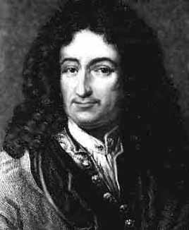
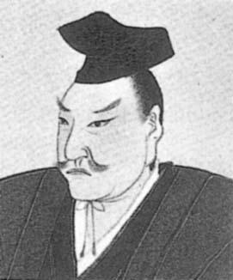
第一章 矩阵
§1.6 方阵的行列式
§1.6 方阵的行列式
历史上, 行列式因线性方程组的求解而被发明
G. W. Leibniz[德]
S. Takakazu[日]
(1646.7.1~1716.11.14)
(1642?~1708.10.24)



Slide 2
第一章 矩阵
§1.6 方阵的行列式
a₁₁x₁ + a₁₂x₂ = b₁
a₂₁x₁ + a₂₂x₂ = b₂
(a₁₁a₂₂−a₁₂a₂₁)x₁ = b₁a₂₂−a₁₂b₂
(a₁₁a₂₂−a₁₂a₂₁)x₂ = a₁₁b₂−b₁a₂₁
⇒
当a₁₁a₂₂−a₁₂a₂₁ ≠0时,
b₁a₂₂−a₁₂b₂
a₁₁b₂−b₁a₂₁
x₁=
,
x₂=
.
a₁₁a₂₂−a₁₂a₂₁
a₁₁a₂₂−a₁₂a₂₁



Slide 3
第一章 矩阵
§1.6 方阵的行列式
a₁₁ a₁₂
a₂₁ a₂₂
b₁ a₁₂
b₂ a₂₂
a₁₁ b₁
a₂₁ b₂
记D =
,
D₁ =
,
D₂ =
,
则当D = a₁₁a₂₂−a₁₂a₂₁ ≠0时,
a₁₁x₁ + a₁₂x₂ = b₁
a₂₁x₁ + a₂₂x₂ = b₂
有唯一确定的解
b₁a₂₂−a₁₂b₂
D₁
a₁₁b₂−b₁a₂₁
D₂
x₁=
,
x₂=
=
.
a₁₁a₂₂−a₁₂a₂₁
=
a₁₁a₂₂−a₁₂a₂₁
D
D



Slide 4
第一章 矩阵
§1.6 方阵的行列式
回忆: ①§1.5一开始提出的问题.
② 一阶方阵a可逆⇔ a ≠ 0.
③ 能否找到一个数，刻画方阵合适可逆？
a₁₁ a₁₂
a₂₁ a₂₂
A =
可逆
⇔ a₁₁a₂₂ − a₁₂a₂₁ ≠ 0
a₁₁ a₁₂
a₂₁ a₂₂
⇔ D =
≠ 0.



Slide 5
第一章 矩阵
§1.6 方阵的行列式
一. 行列式(determinant)的定义
1阶方阵A = [a₁₁]的行列式|A|定义为a₁₁.
a₁₁ a₁₂
a₂₁ a₂₂
2阶方阵A =
的行列式|A|定义为
a₁₁ a₁₂
a₂₁ a₂₂
|A| =
= a₁₁a₂₂ − a₁₂a₂₁.
a₁₁(−1)¹⁺¹a₂₂ + a₁₂ (−1)¹⁺²a₂₁
a₁₁ a₁₂
a₂₁ a₂₂
a₁₁ a₁₂
a₂₁ a₂₂



Slide 6
第一章 矩阵
§1.6 方阵的行列式
a₁₁ a₁₂ a₁₃
a₂₁ a₂₂ a₂₃
a₃₁ a₃₂ a₃₃
a₂₂ a₂₃
a₃₂ a₃₃
a₁₁的余子式:
M₁₁ =
代数余子式:
A₁₁ = (−1)¹⁺¹M₁₁
a₁₁ a₁₂ a₁₃
a₂₁ a₂₂ a₂₃
a₃₁ a₃₂ a₃₃
a₂₁ a₂₃
a₃₁ a₃₃
a₁₂的余子式:
M₁₂ =
代数余子式:
A₁₂ = (−1)¹⁺²M₁₂
a₁₁ a₁₂ a₁₃
a₂₁ a₂₂ a₂₃
a₃₁ a₃₂ a₃₃
a₂₁ a₂₂
a₃₁ a₃₂
a₁₃的余子式:
M₁₃ =
代数余子式:
A₁₃ = (−1)¹⁺³M₁₃



Slide 7
第一章 矩阵
§1.6 方阵的行列式
a₁₁ a₁₂ a₁₃
a₂₁ a₂₂ a₂₃
a₃₁ a₃₂ a₃₃
3阶方阵A =
的行列式|A|定义为
a₁₁ a₁₂ a₁₃
a₂₁ a₂₂ a₂₃
a₃₁ a₃₂ a₃₃
|A| =
= a₁₁A₁₁ + a₁₂A₁₂ + a₁₃A₁₃
= a₁₁ a₂₂ a₃₃ + a₁₂ a₂₃ a₃₁ + a₁₃ a₂₁ a₃₂
− a₁₁ a₂₃ a₃₂ − a₁₂ a₂₁ a₃₃ − a₁₃ a₂₂ a₃₁ .



Slide 8
第一章 矩阵
§1.6 方阵的行列式
一般地, 在n阶行列式中, 把元素a_{ij}所在的第i行
和第j列划去, 留下来的n−1阶行列式叫做元素
a_{ij}的余子式(minor), 记作M_{ij}, 令A_{ij} = (−1)^{i+j}M_{ij},
并称之为a_{ij}的代数余子式(cofactor).
例如, 四阶阶行列式
a₁₁ a₁₂ a₁₃ a₁₄
a₂₁ a₂₂ a₂₃ a₂₄
a₃₁ a₃₂ a₃₃ a₃₄
a₄₁ a₄₂ a₄₃ a₄₄
a₁₁ a₁₃ a₁₄
a₂₁ a₂₃ a₂₄
a₄₁ a₄₃ a₄₄
中a₃₂的余子式为
M₃₂=
,
代数余子式A₃₂ = (−1)³⁺²M₃₂ = −M₃₂.



Slide 9
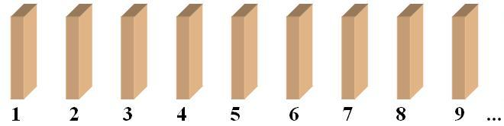
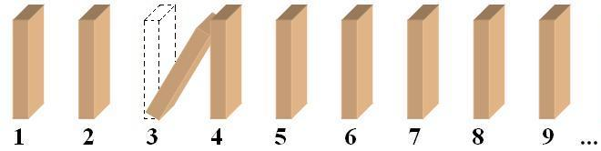
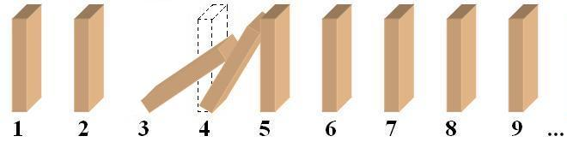
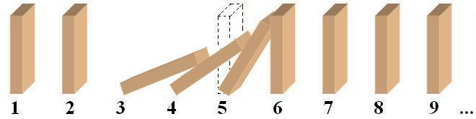
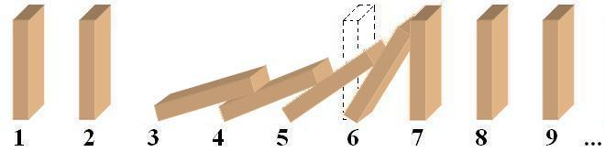
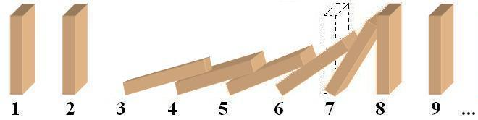
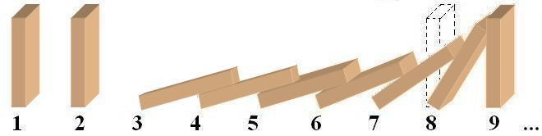
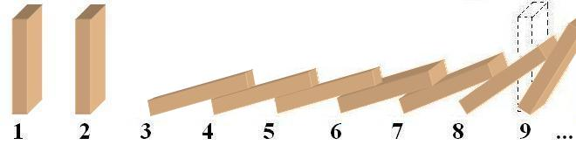
第一章 矩阵
§1.6 方阵的行列式
补充. 数学归纳法(Principle of mathematical induction)
1. 第一数学归纳法原理:
设P是一个关于自然数n的命题.若
① P对于n = n₀成立,
② 当n≥n₀时,
由“n = k时P成立”可推出
“n = k+1时P成立”,
则P对于任意的自然数n≥n₀成立.



Slide 10
第一章 矩阵
§1.6 方阵的行列式
2. 第二数学归纳法原理:
设P为一个关于自然数n的命题. 若
① P对于n = n₀成立,
② 由“n₀ ≤ n ≤ k时P成立”可推出
“n = k+1时P成立”,
则P对于任意的自然数n≥n₀成立.



Slide 11
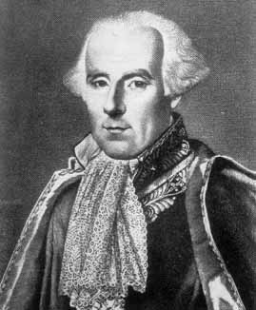
第一章 矩阵
§1.6 方阵的行列式
假设n−1阶行列式已经定义,
则定义n阶行列式
a₁₁ a₁₂ … a_{1n}
a₂₁ a₂₂ … a_{2n}
… … … …
a_{n1} a_{n2} … a_{nn}
P.-S. Laplace[法]
(1749.3.23~1827.3.5)
= a₁₁A₁₁+a₁₂A₁₂+…+a_{1n}A_{1n}
= a₁₁(−1)¹⁺¹M₁₁ + a₁₂(−1)¹⁺²M₁₂ + … + a_{1n} (−1)^{1+n}M_{1n}
n−1阶行列式
(Laplace Expansion of Determinants)



Slide 12
第一章 矩阵
§1.6 方阵的行列式
注: 二阶行列式和三阶行列式的对角线法则:
a₁₁ a₁₂
a₂₁ a₂₂
= a₁₁a₂₂ − a₁₂a₂₁
a₁₁ a₁₂ a₁₃
a₂₁ a₂₂ a₂₃
a₃₁ a₃₂ a₃₃
= a₁₁ a₂₂ a₃₃ + a₁₂ a₂₃ a₃₁ + a₁₃ a₂₁ a₃₂
− a₁₁ a₂₃ a₃₂ − a₁₂ a₂₁ a₃₃ − a₁₃ a₂₂ a₃₁ .



Slide 13
第一章 矩阵
§1.6 方阵的行列式
例9. 下三角形(lower triangular)行列式
a₁₁ 0 … 0
a₂₁ a₂₂ … 0
… … … …
a_{n1} a_{n2} … a_{nn}
= a₁₁ a₂₂…a_{nn} .
例10. 上三角形(upper triangular)行列式
a₁₁ a₁₂ … a_{1n}
0 a₂₂ … a_{2n}
… … … …
0 0 … a_{nn}
= a₁₁ a₂₂…a_{nn} .



Slide 14
第一章 矩阵
§1.6 方阵的行列式
二. 行列式的性质
性质1. 互换行列式中的两列, 行列式变号.
a₁₁ a₁₂
a₂₁ a₂₂
例如
= a₁₁a₂₂ − a₁₂a₂₁,
a₁₂ a₁₁
a₂₂ a₂₁
= a₁₂a₂₁ − a₁₁a₂₂.
1 1
2 2
1 1
2 2
D =
= −
= −D
⇒ D = 0.
推论. 若行列式 D 中有两列完全相同, 则
D = 0.



Slide 15
第一章 矩阵
§1.6 方阵的行列式
性质2. (线性性质)
(1) det(α₁, …, kα_{j}, …, α_{n})
= kdet(α₁, …, α_{j}, …, α_{n});
(2) det(α₁, …, β_{j}+γ_{j}, …, α_{n})
= det(α₁, …, β_{j}, …, α_{n})
+ det(α₁, …, γ_{j}, …, α_{n}).
现学现用
(−1)^{n}
(1) 设A为n阶方阵, 则det(−A) = ____ det(A).
(2)
a+b c+d
u+v x+y
= [ ].
①
a c
u x
b d
v y
a c
u x
a d
u y
b c
v x
b d
v y
+
,
②
+
+
+
.



Slide 16
第一章 矩阵
§1.6 方阵的行列式
a₁₁ … a_{1i} … ka_{1i} … a_{1n}
a₂₁ … a_{2i} … ka_{2i} … a_{2n}
… … … … … … …
a_{n1} … a_{ni} … ka_{ni} … a_{nn}
a₁₁ … a_{1i} … a_{1i} … a_{1n}
a₂₁ … a_{2i} … a_{2i} … a_{2n}
… … … … … … …
a_{n1} … a_{ni} … a_{ni} … a_{nn}
= k
= k0 = 0.
推论. 若行列式 D 中有两列元素成比例, 则
D = 0.



Slide 17
第一章 矩阵
§1.6 方阵的行列式
a₁₁ … (a_{1i} + ka_{1j}) … a_{1j} … a_{1n}
a₂₁ … (a_{2i} + ka_{2j}) … a_{2j} … a_{2n}
… … … … … … …
a_{n1} … (a_{ni} + ka_{nj}) … a_{nj} … a_{nn}
a₁₁ … a_{1i} … a_{1j} … a_{1n}
a₂₁ … a_{2i} … a_{2j} … a_{2n}
… … … … … … …
a_{n1} … a_{ni} … a_{nj} … a_{nn}
a₁₁ … ka_{1j} … a_{1j} … a_{1n}
a₂₁ … ka_{2j} … a_{2j} … a_{2n}
… … … … … … …
a_{n1} … ka_{nj} … a_{nj} … a_{nn}
=
+
性质3. 把行列式的某一列的k倍加到另一列
上去, 行列式的值不变.



Slide 18
第一章 矩阵
§1.6 方阵的行列式
1 2 −4
−2 2 1
−3 4 −2
1 0 −4
= −2 6 1
−3 10 −2
例11.
×(−2)
×4
1 0 0
= −2 6 −7
−3 10 −14
1 0 0
= 2×(−7) −2 3 1
−3 5 2
×(−3)
1 0 0
= −14 −2 0 1
−3 −1 2
1 0 0
= 14 −2 1 0
−3 2 −1
= −14.
注: 本题也可以用定义或对角线法则计算.



Slide 19
第一章 矩阵
§1.6 方阵的行列式
a₁₁ … a_{1m} 0 … 0
a₁₁ … a_{1m}
a_{m1} … a_{mm}
…
…
…
…
D₁ =
…
…
,
a_{m1} … a_{mm} 0 … 0
例12. 设D =
,
c₁₁ … c_{1m} b₁₁ … b_{1n}
b₁₁ … b_{1n}
b_{n1} … b_{nn}
D₂ =
,
…
…
…
…
…
…
c_{n1} … c_{nm} b_{n1} … b_{nn}
证明: D = D₁D₂.
证明: 对D₁施行c_{i}+kc_{j} 这类运算, 把D₁化为下三
角形行列式:
a₁₁ … a_{1m}
a_{m1} … a_{mm}
p₁₁
p_{m1} … p_{mm}
.
.
D₁ =
…
…
=
.
= p₁₁ … p_{mm} ,
…



Slide 20
第一章 矩阵
§1.6 方阵的行列式
对D₂施行c_{i}+kc_{j} 这类运算, 把D₂化为下三角形行列式:
b₁₁ … b_{1n}
b_{n1} … b_{nn}
q₁₁
q_{n1} … q_{nn}
.
.
D₂ =
=
.
= q₁₁ … q_{nn} ,
…
…
…
于是对D的前m列施行上述c_{i}+kc_{j} 运算, 再对D的后n列
施行上述施行c_{i}+kc_{j} 运算, 可得:
a₁₁ … a_{1m} 0 … 0
p₁₁
p_{m1} … p_{mm}
.
0
…
…
.
…
…
…
.
a_{m1} … a_{mm} 0 … 0
D =
=
c₁₁ … c_{1m} b₁₁ … b_{1n}
d₁₁ … d_{1m} q₁₁
.
.
…
…
…
…
…
…
…
.
c_{n1} … c_{nm} b_{n1} … b_{nn}
d_{n1} … d_{nm} q_{n1} … q_{nn}
= p₁₁ … p_{mm} q₁₁ … q_{nn} =D₁D₂.



Slide 21
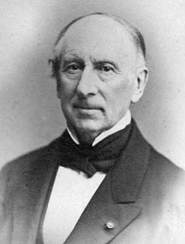
第一章 矩阵
§1.6 方阵的行列式
性质4. 设A, B为同阶方阵, 则|AB| = |A||B|.
性质5. |A^{T}| = |A| .
注: 根据方阵的性质5,
前面几条关于列的
性质可以翻译到行
的情形. 例如:
A. L. Cauchy[法]
(1789.8.21~1857.5.23)
性质1’. 互换行列式中的两行, 行列式变号.



Slide 22
第一章 矩阵
§1.6 方阵的行列式
定理1.7. n阶行列式D等于它的任意一行 (列)
的各元素与其对应的代数余子式乘积
之和. 即
D = a₁₁A₁₁ + a₁₂A₁₂ + … + a_{1n}A_{1n}
= a₂₁A₂₁ + a₂₂A₂₂ + … + a_{2n}A_{2n}
= …
= a_{n1}A_{n1} + a_{n2}A_{n2} + … + a_{nn}A_{nn}
= a₁₁A₁₁ + a₂₁A₂₁ + … + a_{n1}A_{n1}
= a₁₂A₁₂ + a₂₂A₂₂ + … + a_{n2}A_{n2}
= …
= a_{1n}A_{1n} + a_{2n}A_{2n} + … + a_{nn}A_{nn} .



Slide 23
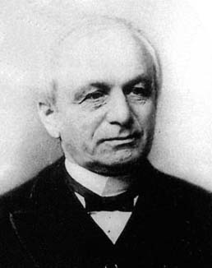
第一章 矩阵
§1.6 方阵的行列式
性质6. a_{i1}A_{j1} + a_{i2}A_{j2} + … + a_{in}A_{jn} = 0 (i ≠ j)
a_{1i}A_{1j} + a_{2i}A_{2j} + … + a_{ni}A_{nj} = 0 (i ≠ j).
注: 克罗内克记号
1, i = j,
0, i ≠ j.
δ_{ij} =
定理1.8.设D = |[a_{ij}]|, 则
n
∑ a_{ik}A_{jk} = Dδ_{ij} ,
k=1
L. Kronecker[德]
n
∑ a_{ki}A_{kj} = Dδ_{ij} .
(1823.12.7~1891.12.29)
k=1



Slide 24
第一章 矩阵
§1.6 方阵的行列式
三. 行列式的计算
1. 二, 三阶行列式—对角线法则.
2. 利用初等变换化为三角形.
例13. 计算n阶行列式
x a … a
a x … a
… … …
a a … x
D_{n}=
(其中n ≥ 2,x ≠ a).



Slide 25
第一章 矩阵
§1.6 方阵的行列式
x a … a
a x … a
… … …
a a … x
x+(n−1)a a … a
x+(n−1)a x … a
… … …
x+(n−1)a a … x
×(−1)
解:
D_{n}=
=
…
…
x+(n−1)a a a … a a
0 x−a 0 … 0 0
0 0 x−a … 0 0
… … … … … …
0 0 0 … x−a 0
0 0 0 … 0 x−a
=
= [x+(n−1)a](x−a)^{n−1}.



Slide 26
第一章 矩阵
§1.6 方阵的行列式
3. 按某一行(列)展开—降阶.
4. 递推/归纳.
例14. 计算2n阶行列式
a b
a b
c d
… …
D_{2n} =
… …
c d
(未写出的元素都是0).



Slide 27
第一章 矩阵
§1.6 方阵的行列式
a 0
0 a
…
0 b
b 0
…
.
.
.
.
.
.
.
.
.
.
.
.
a
b
.
.
.
.
.
.
解: D_{2n}=
c
d
.
.
.
.
.
.
0 c
c 0
…
d 0
0 d
…
a
0 a
.
.
.
b 0
.
b
.
.
.
.
.
.
.
.
a
b
.
.
.
.
.
.
a
b
= a
c
d
+(−1)^{2n+1}b
c
d
.
.
.
.
.
.
.
.
.
.
.
.
c
0
d 0
0 d
0 c
c 0
d
0
…
…



Slide 28
第一章 矩阵
§1.6 方阵的行列式
a
0 a
.
.
.
b 0
.
b
.
.
.
.
.
.
.
.
a
b
.
.
.
.
.
.
a
b
= a
c
d
+(−1)^{2n+1}b
c
d
.
.
.
.
.
.
.
.
.
.
.
.
c
0
d 0
0 d
0 c
c 0
d
0
…
…
= ad D_{2(n−1)} − bc D_{2(n−1)}
= (ad − bc) D_{2(n−1)}
= (ad − bc)²D_{2(n−2)}
= (ad − bc)³D_{2(n−3)}
= … = (ad − bc)^{n−1} D₂
= (ad − bc)^{n}.



Slide 29
第一章 矩阵
§1.6 方阵的行列式
例15. 证明n阶级(n≥2)范德蒙德行列式
1 1 … 1
a₁ a₂ … a_{n}
a₁² a₂² … a_{n}²
… … … …
a₁^{n-1} a₂^{n-1} … a_{n} ^{n-1}
D_{n} =
= Π (a_{i}− a_{j}).
n≥ i > j ≥ 1
Alexandre-Théophile Vandermonde
Born: 28 Feb 1735 in Paris, France
Died: 1 Jan 1796 in Paris, France



Slide 30
第一章 矩阵
§1.6 方阵的行列式
证明: 当n =2时, D₂ = (a₂− a₁).
现设等式对于(n−1)阶范德蒙德行列式成立, 则
1 1 … 1
a₁ a₂ … a_{n}
a₁² a₂² … a_{n}²
… … … …
a₁^{n-1} a₂^{n-1} … a_{n} ^{n-1}
× (− a₁)
× (− a₁)
D_{n} =
…
× (− a₁)
1 1 1 … 1
0 a₂−a₁ a₃−a₁ … a_{n} − a₁
0 a₂(a₂−a₁) a₃(a₃−a₁) … a_{n}² (a_{n}−a₁)
… … … … …
0 a₂^{n-2}(a₂−a₁) a₃^{n-2}(a₃−a₁) … a_{n}^{n-2}(a_{n}−a₁)
=



Slide 31
第一章 矩阵
§1.6 方阵的行列式
1 1 1 … 1
0 a₂−a₁ a₃−a₁ … a_{n} − a₁
0 a₂(a₂−a₁) a₃(a₃−a₁) … a_{n}² (a_{n}−a₁)
… … … … …
0 a₂^{n-2}(a₂−a₁) a₃^{n-2}(a₃−a₁) … a_{n}^{n-2}(a_{n}−a₁)
=
1 1 … 1
a₂ a₃ … a_{n}
… … … …
a₂^{n-2} a₃^{n-2} … a_{n} ^{n-2}
= (a₂−a₁)(a₃−a₁)…(a_{n}−a₁)
= (a₂−a₁)(a₃−a₁)…(a_{n}−a₁)
Π (a_{i}− a_{j})
= Π (a_{i}− a_{j}).
n≥ i > j ≥ 2
n≥ i > j ≥ 1



Slide 32
第一章 矩阵
§1.6 方阵的行列式
四. 行列式的应用
1. 伴随矩阵与逆矩阵
设A = [a_{ij}]_{n×n}为方阵, 元素a_{ij}的代数余子
式为A_{ij}, 则称如下矩阵
A₁₁ A₂₁ … A_{n1}
A₁₂ A₂₂ … A_{n2}
… … … …
A_{1n} A_{2n} … A_{nn}
A* =
为方阵A的伴随矩阵(adjoint).



Slide 33
第一章 矩阵
§1.6 方阵的行列式
a b
c d
例16. 求A =
的伴随矩阵.
解:
A₁₁ = d,
A₂₁ = −b,
A₁₂ = −c,
A₂₂ = a.
A₁₁ A₂₁
A₁₂ A₂₂
d −b
−c a
A* =
=
.



Slide 34
第一章 矩阵
§1.6 方阵的行列式
例17. 设A为方阵, A*为其伴随矩阵.
证明: AA* = A*A = |A|E.
a₁₁ … a_{1n}
a_{n1} … a_{nn}
A₁₁ … A_{n1}
A_{1n} … A_{nn}
证明:
AA* =
…
…
…
…
n n
Σ a_{1k}A_{1k} … Σ a_{1k}A_{nk}
k=1 k=1
|A|
|A|
…
=
…
…
=
.
n n
Σ a_{1k}A_{1k} … Σ a_{1k}A_{nk}
k=1 k=1



Slide 35
第一章 矩阵
§1.6 方阵的行列式
定理1.9.方阵A可逆的充分必要条件是|A| ≠ 0.
1
当|A| ≠ 0时, 有
A⁻¹ =
A*.
|A|
A非奇异(nonsingular)
推论. 设A, B为方阵, 若AB = E(或BA = E),
则B = A⁻¹.
事实上, AB = E
⇒ |A| ≠ 0
⇒ A可逆
⇒ B = EB = (A⁻¹A)B
= A⁻¹(AB) = A⁻¹E = A⁻¹.



Slide 36
第一章 矩阵
§1.6 方阵的行列式
例18. 求下列方阵的逆矩阵.
1 2 3
2 2 1
3 4 3
1 2
3 4
(1) A =
,
(2) B =
.
1
1
4 −2
−3 1
解: (1)
A⁻¹ =
A*
= −
.
|A|
2
2 1
4 3
(2) |B| = 2 ≠ 0,
B₁₁ = (−1)¹⁺¹
= 2,
B₂₁ =6,
B₃₁ = −4, B₁₂ = −3, B₂₂ = −6, B₃₂ = 5,
B₁₃ = 2, B₂₃ = 2, B₃₃ = −2.
2 6 −4
−3 −6 5
2 2 −2
1
1
B⁻¹ =
B*
=
|B|
2
.



Slide 37
第一章 矩阵
§1.6 方阵的行列式
例19. 设方阵A满足A²+3A−E = 0.
证明: A及A−2E可逆, 并求它们的逆矩阵.
定理1.10. 分块对角矩阵A =diag(A₁, A₂, …, A_{s})
可逆的充分必要条件是:
A₁, A₂, …, A_{s}都可逆.
当A₁, A₂, …, A_{s}都可逆时,
A⁻¹ = diag(A₁⁻¹, A₂⁻¹, …, A_{s}⁻¹).



Slide 38
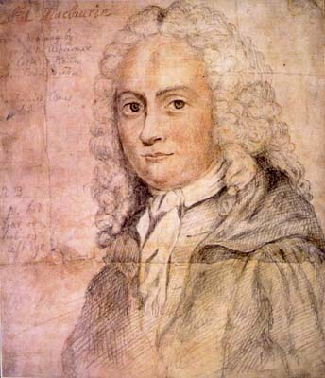
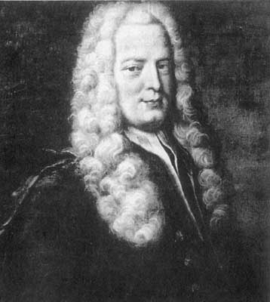
第一章 矩阵
§1.6 方阵的行列式
2. 克拉默法则(Cramer’s Rule)
C. Maclaurin[英]
G. Cramer[瑞士]
(1698.2~1746.6.14)
(1704.7.31~1752.1.4)



Slide 39
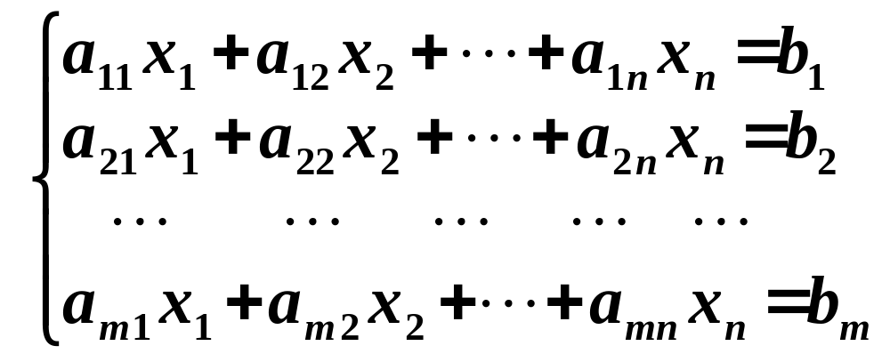
第一章 矩阵
§1.6 方阵的行列式
x₁
x₂
…
x_{n}
b₁
b₂
…
b_{m}
a₁₁ a₁₂ … a_{1n}
a₂₁ a₂₂ … a_{2n}
… … … …
a_{m1} a_{m2} … a_{mn}
记x =
,
b =
,
A =
,
则线性方程组
可以表示为Ax = b.
下面讨论A为n阶方阵的情形.



Slide 40
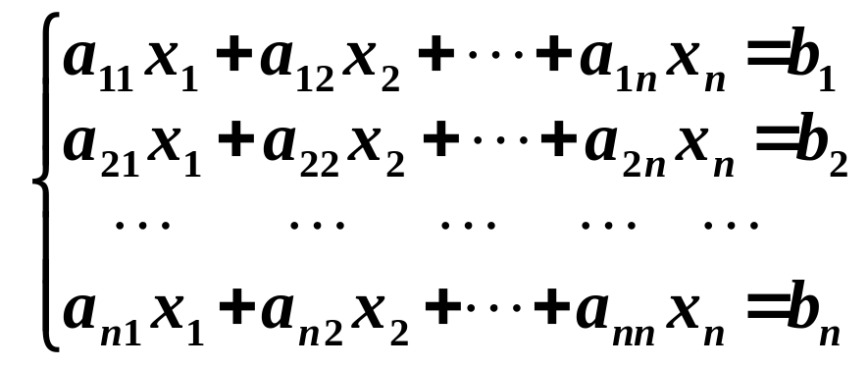
第一章 矩阵
§1.6 方阵的行列式
对于n元线性方程组
a₁₁ a₁₂ … a_{1n}
a₂₁ a₂₂ … a_{2n}
… … … …
a_{n1} a_{n2} … a_{nn}
b₁ a₁₂ … a_{1n}
b₂ a₂₂ … a_{2n}
… … … …
b_{n} a_{n2} … a_{nn}
, D₁ =
,
记D =
a₁₁ b₁ … a_{1n}
a₂₁ b₂ … a_{2n}
… … … …
a_{n1} b_{n} … a_{nn}
a₁₁ a₁₂ … b₁
a₂₁ a₂₂ … b₂
… … … …
a_{n1} a_{n2} … b_{n}
D₂ =
, …, D_{n} =
.



Slide 41
第一章 矩阵
§1.6 方阵的行列式
定理1.11. 设A为n阶方阵, |A| ≠ 0, 则方程组
Ax = b
有唯一解:
D₁
D₂
D_{n}
x₁ =
,
x₂ =
, …,
x_{n} =
.
D
D
D
证明:
|A| ≠ 0
1
⇒ x = A⁻¹b =
A*b
D
x₁
x_{n}
A₁₁ … A_{n1}
A_{1n} … A_{nn}
b₁
b_{n}
1
⇒
…
=
…
…
…
D



